Slide 1

图的概念
学军中学 周邦

Slide 2
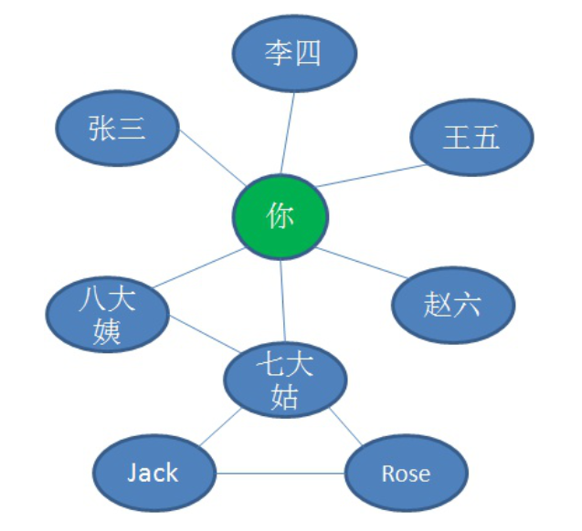
在现实生活中，我们常常遇到一些比前文提到的树更复杂的结构。
例如，微信中，许许多多的用户组成了一个多对多的朋友关系网，这个关系网就是数据结构当中的图（Graph）

Slide 3
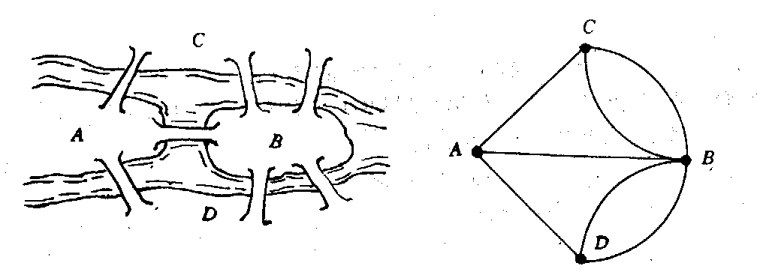
图论（graph theory） 是数学的一个分支，它以 图 为研究的对象。
图论本身是应用数学的一部分，历史上图论曾经被很多数学家各自独立建立过。关于图论的早文字记 载早出现在欧拉 1736 年的论著中，也就是著名的柯尼斯堡（Konigsberg）问题（七桥问题）。

Slide 4
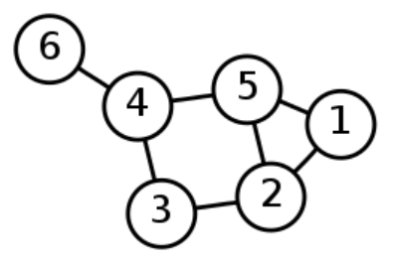
二元组 G(V,E) 称为图(graph)。 V为结点(node)或顶点(vertex)集。 E为图中结点之间的边的集合。
点，用数字0…n-1表示
点对 (u,v) 称为边(edge)或称弧(arc)
对于边 (u,v)∈E
-u和v邻接(adjacent)
-e和u、v关联(incident)
子图(subgraph): 边的子集和相关联的点集

Slide 5
有向图：边都是单向(unidirectional)的, 因此边(u,v)是有序数对. 有时用弧(arc)专指有向边，称u为边的始点 ，v为该边的终点。
无向图——都是双向的, 因此边(u,v)是无序数对，u、v互为起点终点。
带权图：可以给边加权(weight), 成为带权图, 或加权图(weighted graph). 权通常代表费用、距离等, 可以是正数, 也可以是负数
稠密性：边非常少的称为稀疏图(sparse graph)（nlogn）, 反之为稠密图(dense graph)

Slide 6
例如：
G2 = <V2,E2>
V2 = { v0，v1，v2，v3 }
E2 = { <v0,v1 >, <v0,v2 >, <v2,v3 >, <v3,v0 > }
V0
V1
V2
V3

Slide 7
顶点的度、入度、出度：
顶点V的度 = 与V相关联的边的数目
在有向图中：
顶点V的出度 = 以V为起点有向边数
顶点V的入度 = 以V为终点有向边数
顶点V的度 = V的出度+V的入度
顶点入度之和等于出度之和
设图G 的顶点数为 n，边数为 e，图的所有顶点的度数和 = 2*e
推论：在任意图中，度数为奇数的点必然有偶数个。

Slide 8
一条路径(path)是一个结点序列, 路上的相邻结点在图上是邻接的
如果结点和边都不重复出现, 则称为简单路径(simple path). 如果除了起点和终点相同外没有重复顶点和边, 称为简单回路或简单环(圈)(cycle).
不相交路(disjoint path)表示除了起点和终点没有公共点的路径. 更严格地
-任意点都不相同的叫严格不相交路(vertex-disjoint path)
-同理定义边不相交(edge-disjoint path)路
汉语中圈和环经常混用(包括一些固定术语).

Slide 9
图的连通性
如果在无（有）向图中任意两点都有路径, 则称图是（强）连通(connected)的, 否则称图是非连通的.
无（有）向图的非连通图有多个（强）连通分量(connected component, cc), 每个（强）连通分量是一个极大连通子图(maximal connected subgraph)。
极大（强）连通子图：该子图是（强）连通子图，若再将G的任何不在该子图中的顶点加入，子图就不再（强）连通。

Slide 10
零图：边集为空集的图
混合图：有些边是有向边，有些边是无向边
树：边数比节点数少一的连通图
森林：m(m>=0)棵互不相交的树
菊花图：所有点都只和同一个点相连
仙人掌：不含自环的,一条边最多属于一个简单环的无向连通图.
完全图:N个顶点的图，有N(N-1)/2条边
补图： 若邻接则改为非邻接, 若非邻接则改为邻接, 得到的图为原图的补图
完全图=原图∪补图
简单图：不含重边和自环的图。

Slide 11


可图化
如果给定一个序列 a，可以找到一个图 G，以其为度数列，则称 a 是可图化的。
判别：
可图化当且仅当

Slide 12
图的存储：
方法一：直接存边。
我们开一个数组，数组里每个元素是图的一条边。
这样做有个缺点，每次想要知道两个点之间是否有连边（或者说一条边是否存在），都需要在数组里进 行一番查找。而且如果没有对边事先排序的话，就不能使用二分查找的方法（O(logn) ），而是每次 只能按顺序找（O(n) ），成本较高。
什么时候会用到这个方法呢？简单的一个例子是使用 Kruskal 算法求小生成树的时候。

Slide 13
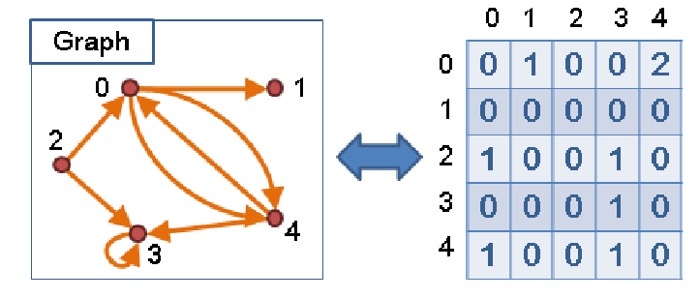
图的存储：
方法二：邻接矩阵
邻接矩阵：V*V的二维数组A，A[i][j]=0,(i,j)不相连，A[i][j]=1,(i,j)相连
优点是可以在O(1)时间内得到一条边是否存在，缺点是需要占用 O(n^2)的空间。对于一个稀疏图来说，用邻接矩阵来存的话，会造成较大的空间浪费。

Slide 14
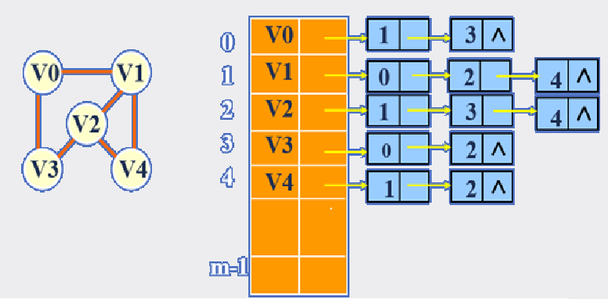
图的存储：
方法三：邻接表
邻接表：每个节点的邻居（也可限定是孩子）形成一个链表
Vector、list都能实现，不过用 vector 无法科学地删除，所以常用 list 实现。
它的特点是可以用来按顺序访问一个结点的出边（或者入边）。

Slide 15
图的遍历：
深度优先搜索DFS:
1、访问某顶点v,
2、对v的每个未被访问的邻接点wj，从wj出发，继续对图进行深度优先遍历。
3、若此时图中尚有顶点未被访问，则另选图中一个未曾被访问的顶点作起始点，重复上述过程，直至图中所有顶点都被访问到为止。

Slide 16
深度优先搜索算法实现伪代码：
dfs(当前状态){
if(满足退出条件) return;
for(枚举所有可能的下个状态){
标记下个状态
dfs(下个状态) ；
清除标记；
}
}

Slide 17
图的遍历：
宽度优先搜索BFS：
1、访问某顶点v,
2、访问此顶点之后依次访问V0的所有未被访问过的邻接点，之后按这些顶点被访问的先后次序依次访问它们的邻接点，直至图中所有和v有路径相通的顶点都被访问到。
3、若此时图中尚有顶点未被访问，则另选图中一个未曾被访问的顶点作起始点，重复上述过程，直至图中所有顶点都被访问到为止。

Slide 18
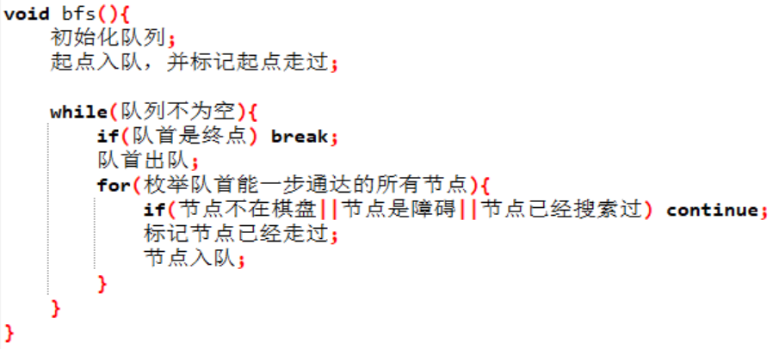
宽搜实现伪代码：

Slide 19
遍历效率分析：
图的遍历无论是深搜还是宽搜，遍历的时间复杂度仅与图的存储方式有关
若存储结构为邻接矩阵，时间复杂度为O(n^2) ，n为节点数量
若存储结构为邻接表，时间复杂度为O(n+e) ，n为节点数量，e为边数

Slide 20
例题1：XJOI8250 图的遍历
题目描述：
对于一个图，最重要的就是要知道这个图是一个怎样的图。所以我们需要知道与每个点相邻的点有哪些。给出一个无向图，输出每个点相邻的那些点。
输入格式: 共M+1行。 第1行包含2个正整数N，M，表示有N个点，M条边。 第2～M+1行包含2个用空格隔开的正整数u,v，表示一条从u到v的无向路径。注意，可能会有重边和自环，一个点不与自己相邻。

Slide 21
强化练习：
XJOI8251图的类型
XJOI8253树和图
XJOI8256图的最小节点序列

Slide 22
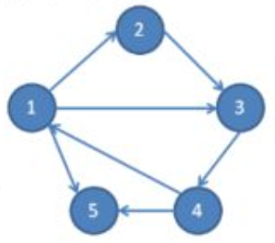
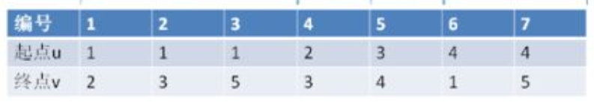
前向星
是以存储边的方式来存储图，先将边读入并存储在连续的数组中，然后按照边的起点进行排序，这样数组中起点相等的边就能够在数组中进行连续访问了。它的优点是实现简单，容易理解，缺点是需要在所有边都读入完毕的情况下对所有边进行一次排序
O(1)时间找到以i为起点的第一条边，O(len[i])的时间找到以i为起点的所有边

Slide 23
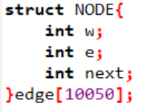
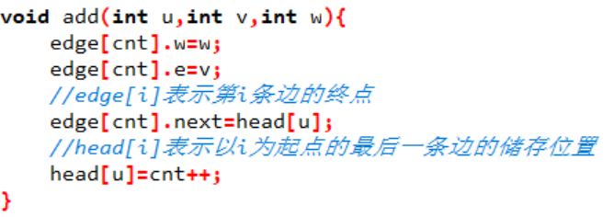
前向星需要对边按起点排序（O(eloge)），是否有更高效的做法？
链式前向星
以 i 为起点的边都是在同一个链表当中，其中 head[i] 表示排在链表表头的那条边的编号， edge[i].next表示与第i条边同起点的下一条边的存储位置（编号），edge[i].e表示第i条边的终点。

Slide 24
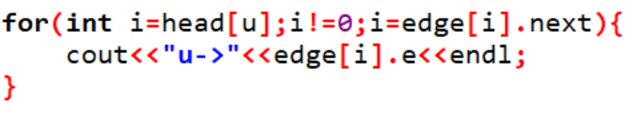
若输入顺序为<1,2>,<2,3>,<3,4>, <1,3>,<4,1>,<1,5>,<4,5>
注意cnt的初值我们初始化为1 cnt
edge[1].next = head[1] = 0, head[1] = 1, 2 ;
edge[2].next = head[2] = 0, head[2] = 2, 3 ;
edge[3].next = head[3] = 0, head[3] = 3, 4 ;
edge[4].next = head[1] = 1, head[1] = 4, 5 ;
edge[5].next = head[4] = 0, head[4] = 5, 6 ;
edge[6].next = head[1] = 4, head[1] = 6, 7 ;
edge[7].next = head[4] = 5, head[4] = 7, 8 ;
最后倒序遍历：

Slide 25
图的黑白染色：
图上的一种特殊标记法，能将图上点划分为不同的集合。
例题：XJOI8261 封锁阳光大学
题目描述：每封锁一点，就能封锁该点关联的边，同一条边的相邻两个点同时封锁会发生冲突，求封锁所有道路并且不发生冲突的最小封锁点数。

Slide 26
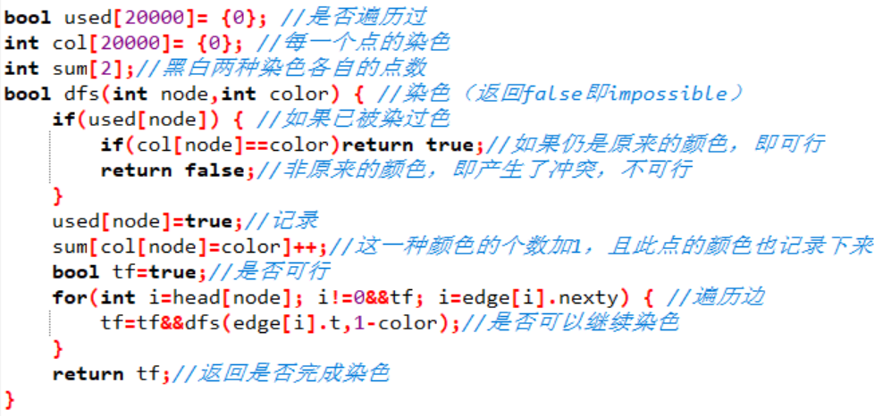
核心代码：

Slide 27
拓扑排序
在有向无环图中，边的有向性可以用来表示点之间的逻辑先后顺序。拓扑排序可以通过他们的逻辑先后来安排点的顺序
例子：
计算机专业学生的学习是一个工程，每一门课程的学习就是整个工程的一些活动。其中有些课程要求先修课程，有些则不要求。这样在有的课程之间有领先关系，有的课程可以并行地学习。

Slide 28
课程代号 课程名称 先修课程
C₁ 高等数学
C₂ 程序设计基础
C₃ 离散数学 C₁, C₂
C₄ 数据结构 C₃, C₂
C₅ 高级语言程序设计 C₂
C₆ 编译方法 C₅, C₄
C₇ 操作系统 C₄, C₉
C₈ 普通物理 C₁
C₉ 计算机原理 C₈

Slide 29
C8
C9
C1
C7
C3
C4
C2
C6
C5
学生课程学习工程图

Slide 30
很显然，这样的有向图中是不应该出现环的，因为那就意味着有课程以自己为先修课程。
因此，我们需要判断给定有向无环图是否有环。
检测的一种方法是构造它的拓扑有序序列。
即将各个顶点 (代表各个活动)排列成一个线性有序的序列，使得所有应存在的前驱和后继关系都能得到满足。
这种构造全部顶点的拓扑有序序列的运算就叫做拓扑排序。

Slide 31
具体实现步骤：
① 输入有向无环图。令 n 为顶点个数。
② 在图中选一个没有直接前驱的顶点, 并输出之;
③ 从图中删去该顶点, 同时删去所有它发出的有向边;
④ 重复以上 ②、③步, 直到
全部顶点均已输出，拓扑有序序列形成，拓扑排序完成；或
图中还有未输出的顶点, 但已跳出处理循环。说明图中还剩下一些顶点, 它们都有直接前驱。这时网络中必存在有向环。

Slide 32
拓扑排序的过程
C0
C1
C4
C0
C1
C4
C3
C2
C5
C3
C2
C5
(a) 有向无环图
(b) 输出顶点C2
C0
C1
C4
C1
C4
C3
C5
C3
C5
(c) 输出顶点C0
(d) 输出顶点C3

Slide 33
C1
C4
C1
C5
C5
(e) 输出顶点C4
(f) 输出顶点C1
C5
(g) 输出顶点C5
(h) 拓扑排序完成
最后得到的拓扑有序序列为 C₂ , C₀ , C₃ , C₄ , C₁ , C₅ 。它满足图中给出的所有前驱和后继关系，对于本来没有这种关系的顶点，如C₂和C₄，也排出了先后次序关系。

Slide 34
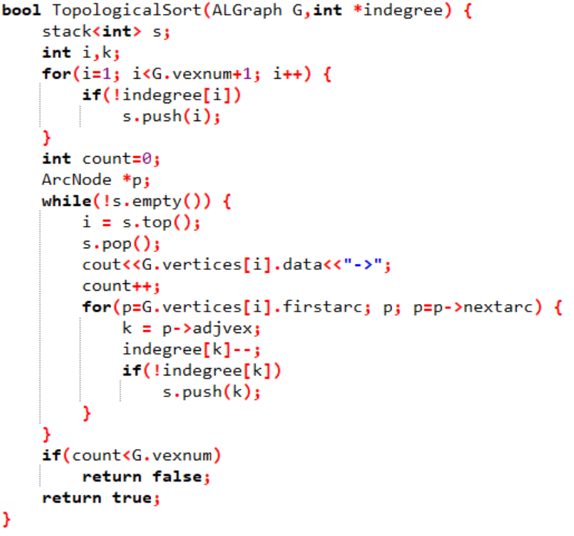

Slide 35
例题：XJOI8259 图的排序
题目描述：
给定若干两个大写字母的先后顺序，确定前x个关系是否存在矛盾。

Slide 36
关键路径
一、AOE网
如果在有向无环图中, 用有向边表示一个工程中的活动 (Activity), 用边上权值表示活动持续时间 (Duration), 用顶点表示事件 , 则这样的有向图叫做用边表示活动的网络, 简称 AOE ( Activity On Edges ) 网。

Slide 37
AOE网络在某些工程估算方面非常有用。例如，可以使人们了解：
完成整个工程至少需要多少时间(假设网络中没有环)?
为缩短完成工程所需的时间, 应当加快哪些活动?

Slide 38
从源点到汇点的路径可能不止一条，并且这些路径的长度也可能不同。 完成不同路径的活动所需的时间虽然不同, 但只有各条路径上所有活动都完成了, 整个工程才算完成。
因此, 完成整个工程所需的时间取决于从源点到汇点的最长路径长度, 即在这条路径上所有活动的持续时间之和。这条路径长度最长的路径就叫做关键路径(Critical Path)。

Slide 39
要找出关键路径，必须找出关键活动, 即不按期完成就会影响整个工程完成的活动。
关键路径上的所有活动都是关键活动。因此, 只要找到了关键活动, 就可以找到关键路径。例如, 下图就是一个AOE网。
a₄=3
V₂
V₅
a₁=3
a₃=2
a₈=1
a₇=2
V₁
V₄
V₆
a₅=4
a₂=2
V₃
a₆=3

Slide 40
二、相关术语
① 事件V_{i} 的最早发生时间ve(i)
是从源点V₀ 到顶点V_{i} 的最长路径长度。
② 事件V_{i} 的最迟发生时间vl(i)
在不推迟整个工程完成的前提下，事件V_{i} 的最迟发生时间。
③ 活动a_{i} 的最早开始时间 e(i)
④ 活动a_{i} 的最迟开始时间 l(i)
表示在不推迟整个工程完成的前提下，活动ai最迟必须开始进行的事件。

Slide 41
⑤ 时间余量 l(i) – e(i)
表示活动 a_{i} 的最早可能开始时间和最迟允许开始时间的时间余量。
l(i) = e(i) 的活动称为关键活动。

Slide 42
三、怎样求关键路径？
如何找e(i)=l(i)的关键活动？
为找出关键活动, 需要求各个活动的 e(i) 与 l(i)，以判别是否 l(i) = e(i)。
设活动a_{i}由弧< V_{j} , V_{k} >表示，
且活动持续时间记为dut(<j,k>),
则 e(i) = ve(j)
l(i) = vl(k) - dut(<j,k>)
a_{i}
V_{j}
V_{k}

Slide 43
如何求ve(i)和vl(i)？
求ve(i)的递推公式
从 ve(0)= 0 开始，向前递推
< i, j > ∈ T, i = 1, 2, …, n-1
T 是所有以第j个顶点为头的弧的集合。
例，求右图中
顶点V₆的最早
发生时间。
2
V₅
a₈=1
a₇=2
6
V₄
V₆
a₆=3
6
V₃

Slide 44
3
a₄=3
6
V₂
V₅
a₁=3
a₃=2
a₈=1
顶点 ve vl
V₁
V₂
V₃
V₄
V₅
V₆
0
3
2
6
6
8
6
a₇=2
0
V₁
V₄
V₆
8
a₅=4
a₂=2
V₃
a₆=3
2

Slide 45
求vl(i)的递推公式
从vl(n-1) = ve(n-1)开始，反向递推
< i, j > ∈ S, i = n-2, n-3, …, 0
S是所有以第i个顶点为尾的弧的集合。
例，求右图中
顶点V₁的最迟
发生时间。
V₂
4
a₁=3
V₁
a₂=2
V₃
2

Slide 46
4
a₄=3
7
V₂
V₅
a₁=3
a₃=2
a₈=1
顶点 ve vl
V₁
V₂
V₃
V₄
V₅
V₆
0
3
2
6
6
8
0
4
2
6
7
8
6
a₇=2
0
V₁
V₄
V₆
8
a₅=4
a₂=2
V₃
a₆=3
2

Slide 47
a₄=3
V₂
V₅
顶点 ve vl
a₁=3
a₃=2
a₈=1
V₁
V₂
V₃
V₄
V₅
V₆
0
3
2
6
6
8
0
4
2
6
7
8
a₇=2
V₁
V₄
V₆
a₅=4
a₂=2
V₃
a₆=3
活动 e l l-e
a1
a2
a3
a4
a5
a6
a7
a8
0
1
1
✓
✓
✓
0
0
0
3
4
1
3
4
1
2
2
0
2
5
3
6
6
0
6
7
1

Slide 48
四、算法实现
实现步骤： ①输入e条弧<j,k>，建立AOE-网的存储结构； ②从源点v₀出发，令ve[0]=0，按拓扑有序求其余各顶点的最早发生时间ve[i]（1≤i≤n-1）。如果得到的拓扑有序序列中顶点个数小于网中顶点数n，则说明网中存在环，不能求关键路径，算法终止；否则执行步骤③。 ③从汇点v_{n}出发，令vl[n-1]=ve[n-1]，按逆拓扑有序求其余各顶点的最迟发生时间vl[i]（n-2≥i≥2）； ④根据各顶点的ve和vl的值，求每条弧s的最早发生时间e(s)和最迟发生时间l(s)。若某条弧满足条件e(s)=l(s)，则为关键活动。

Slide 49
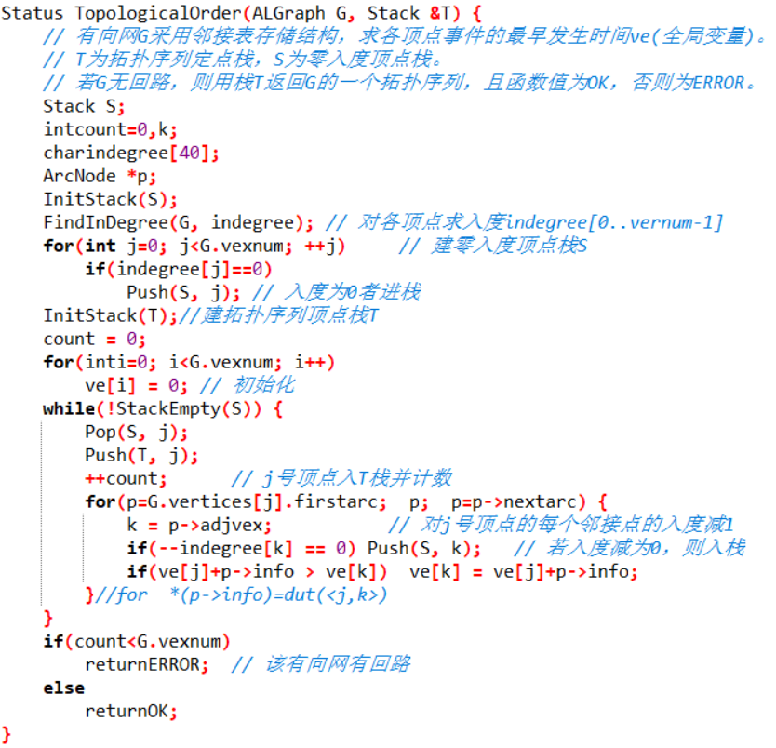

Slide 50
更多强化练习
请完成XJOI三级19段内容

